Slide 1





抖音项目
组长：马环宇
成员：梁家林
李子康
曹鹏
张辉
鲁郭言诺
刘若晖
字节有我才队

Slide 2

目 录
contents
项目技术栈
项目演示与结构
项目逻辑讲解
项目改进计划

Slide 3
01
项目技术栈

Slide 4
单体架构
项目基础架构
Gin
MVC分层思想

Slide 5
主要技术栈
Viper
Zap
GORM
MySQL
Redis
阿里云存储对象OOS
ffmpeg
01
02
03
04

Slide 6




项目基础环境（版本）
Go：1.18
MySQL：5.7
Redis： 6.x
Gorm: 2.x

Slide 7
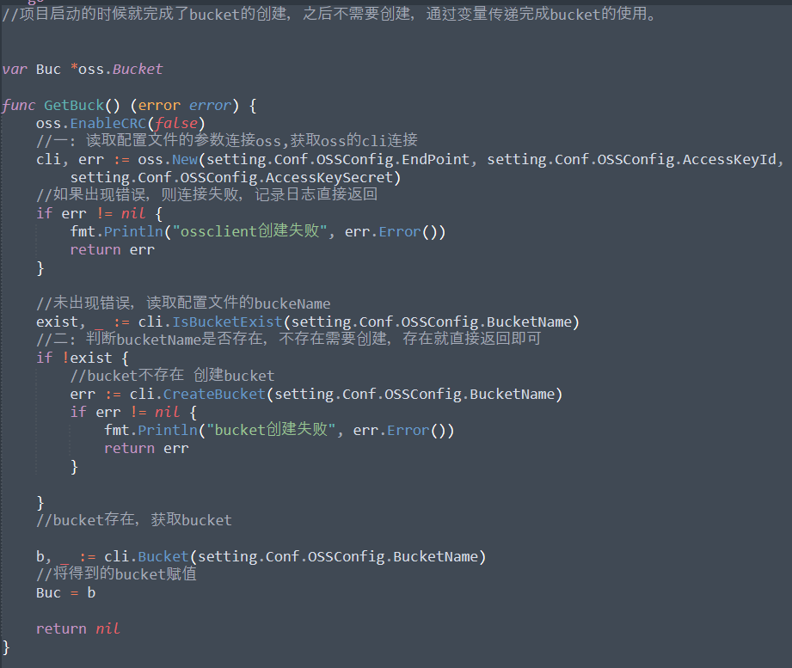
oss典型代码示例
Notes:
更多精美模板欢迎访问 WWW.33PPT.COM

Slide 8
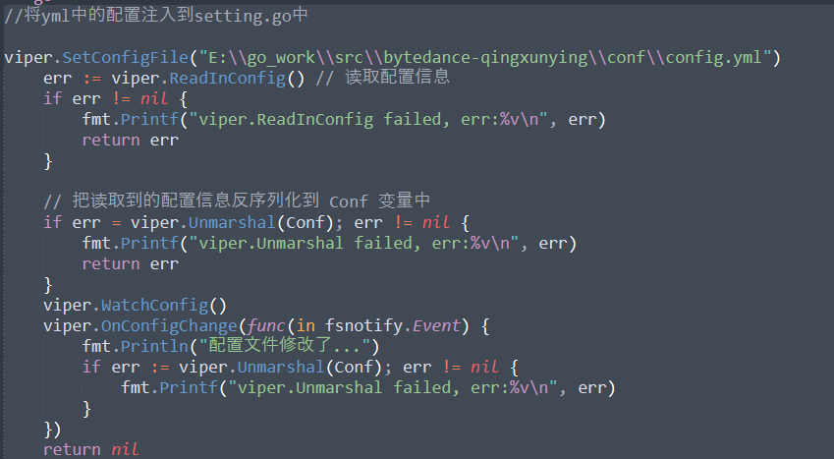
viper典型代码示例
Notes:
更多精美模板欢迎访问 WWW.33PPT.COM

Slide 9
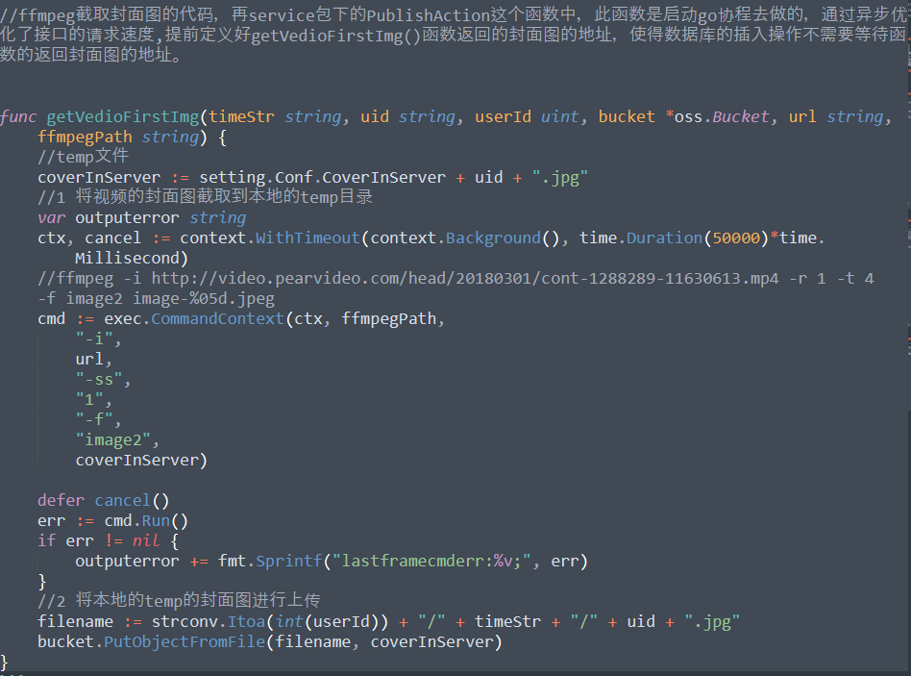
ffmepg典型代码示例
Notes:
更多精美模板欢迎访问 WWW.33PPT.COM

Slide 10
02
项目演示与结构

Slide 11
https://github.com/userma000913/bytedance-qingxunying/blob/main/%E9%A1%B9%E7%9B%AE%E8%A7%86%E9%A2%91%E5%B1%95%E7%A4%BA.mp4
项目演示视频
Notes:
（视频较长 可耐心观看）

Slide 12
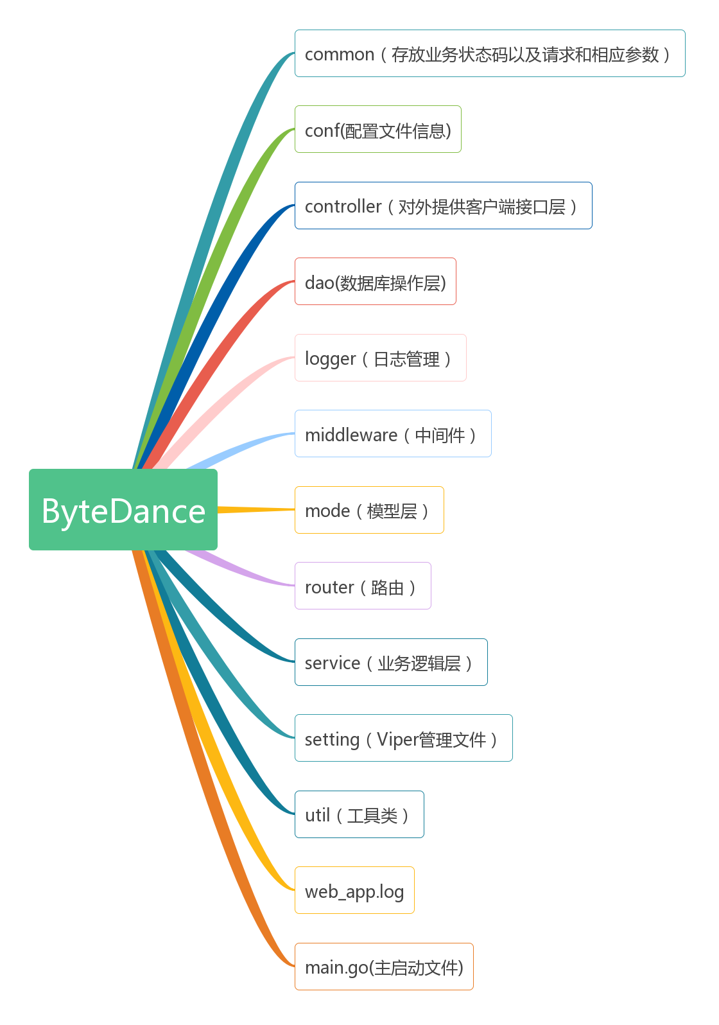
主文件结构

Slide 13
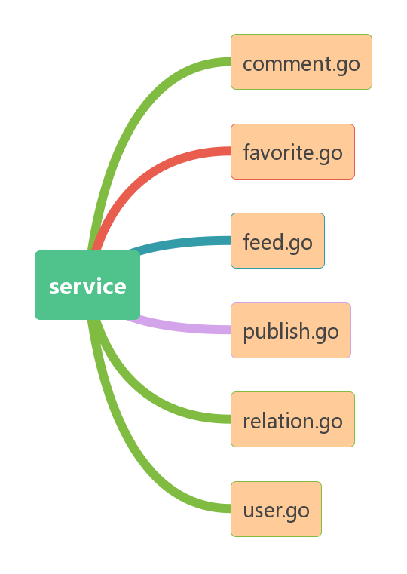

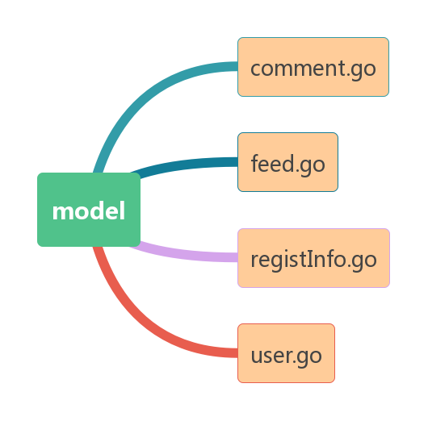
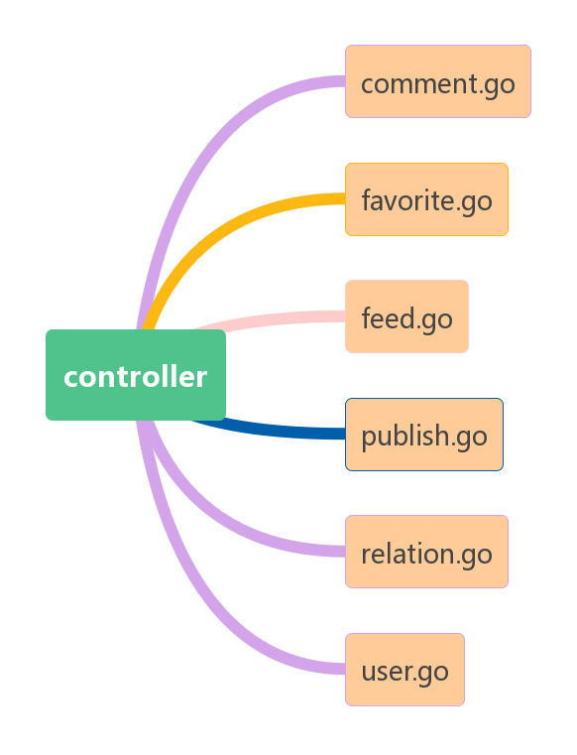
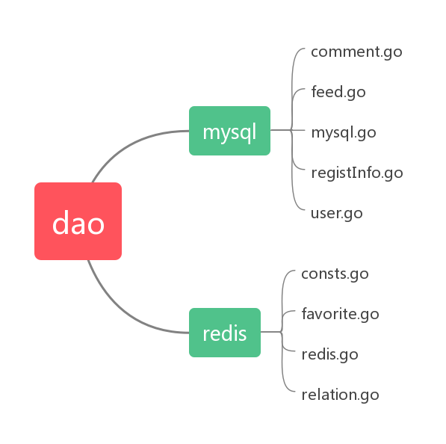
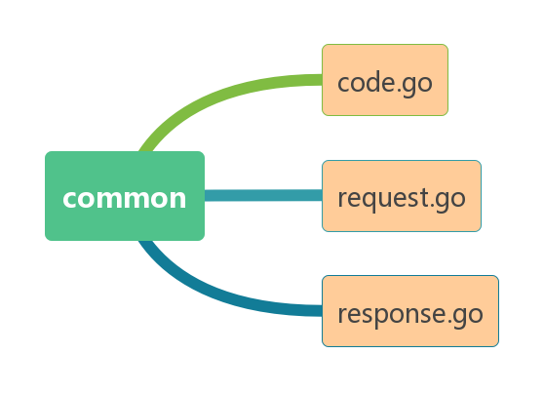
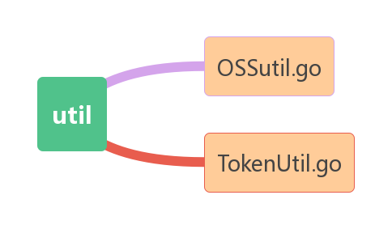
分文件详细结构
Notes:
（图片堆叠，请放映观看）

Slide 14
03
项目逻辑讲解

Slide 15
登录的实现
三大接口
/douyin/user 主要存储用户信息
/douyin/user/register 获取输入的username和password之后，进行长度验证（不可超过32位），使用Gorm连接数据库，期间若遇到错误有文字错误提示。生成userID，其从100000开始递增，id是账户唯一标识码。最后使用了JWT生成token，因为对于单体应用而言，HS256 和 RS256 的安全性没有任何差别。当以上三步都完毕之后，返回信息。
/douyin/user/login 获取输入的username和password，使用gorm的where语句在数据库中对符合该账号和密码的ID进行查找，查找到的话即视为找到对应账户。未找到提示账户不存在。通过与上方类似的方法生成token。返回信息。

Slide 16
登录的注意点
由于使用了gorm，注册和登录时的SQL语句都是防止SQL注入的，安全性可以得到保证。在生成token的时候使用了HS256算法，由于不是微服务架构且是一个手机应用，RS256与HS256安全性相似，可以提高效率。

Slide 17
上传视频的实现
1、 首先使用过滤器完成token的认证，认证成功进入发布视频的接口，失败就返回认证失败
2、 用户通过在前端app发起请求上传文件，后台通过调用oss文件服务器的上传功能将视频上传到服务器并返回一个url
3、 服务器拿到url后调用ffmpeg使用抽取出视频的封面存储到本地
4、 服务器再次调用oss的文件上传功能完成封面图的上传，并返回封面图的url
5、 服务器收集用户的信息和所发布视频得到的视频url和封面图url，调用gorm的增加接口完成数据库的信息添加

Slide 18

上传视频亮点
视频存储部分我们使用了oss文件服务器，减轻了本地服务器的压力，本地的服务器不需要大规模的存储文件，数据库也只需要存储视频和封面图的路径。
将数据库的存储和封面图的上传这两个操作使用异步来优化，通过使用协程降低了视频发布功能的请求时间，提高了用户的体验。
将oss的初始化和bucket的初始化放在项目启动的时候去做，共享一个bucket，减少了bucket的创建的时间，提高了接口的响应速度。

Slide 19


publish list
list接口不需要token的拦截器，请求直接放行
用户通过在app发起请求，后台通过token解析出用户的id
服务器通过用户的id查询用户的基本信息和用户的视频列表
将查询到的数据返回

Slide 20
feed流
1、 接受前端参数
2、 对时间做校验，如果传过来的时间为空，或者传入时间大于当前时间，那么赋值为当前时间
3、 根据时间倒序查找视频列表，查询 updated_at 字段小于传过来的时间（因为存的和传入的都是时间戳，所以可以使用小于号比较），然后取前20个
4、由于前端需要返回的数据中有一个内容为 next_time，本次返回的视频中，发布最早的时间，作为下次请求时的latest_time，由于是倒序查询出来的数据所以最后一个为发布最早的视频，将其时间戳赋值给next_time。此处需要注意，如果查询出来的为空，那么会存在空指针情况，所以必须判断一下当前查询出来的视频列表是否为空

Slide 21
点赞模块
问题: 点赞功能使用频繁，数据库压力大 -> Redis存储点赞信息
主要思想：who给哪个视频点赞了
用户点赞类型用了ZSet，（key：video:favorite:videoId ， Member：uid，Score：1 | 2）：意思为ZSet的key是视频id，值是用户id，得分为1或者2,1表示点赞，2表示取消点赞
用户给视频点赞使用了Set类型（key：user:uid，value：videoId）意思是key为用户id，值为视频号，表示哪个用户给哪个视频点了赞。

Slide 22
点赞实现逻辑
1. 判断是否是登录状态
2. 下面是查redis的逻辑
1. 首先先查看当前用户是否对该视频进行了点赞，通过key查询出来用户的点赞信息，会出现三种情况（0,1,2）
1. 0代表没有点赞呢，1代表点赞了，2代表取消了点赞
2. 此时判断当前传入的点赞类型和查出的类型
1. 如果传入的是1，而查出来的不是1，那么就说明，当前用户对该视频点赞成功
2. 如果传入的是2，而查出来的是1，表示已经点赞了，现在取消了赞，如果查出来的是0或者2，那么什么也不做
3. 此时应该记录好了用户对某个视频的点赞类型，同时应该也记录上哪个用户给哪个视频点赞了

Slide 23
查询与点赞总量
查询点赞列表
1. 通过查询Set数据结构，传入用户id就可拿到当前用户所有的点赞视频id
2. 然后根据视频id查询出所有的视频
视频的点赞总数
通过查询ZSet来查询分数是1的元素数量，也就是统计每个视频的点赞数量

Slide 24
04
项目改进计划

Slide 25
Improvements
微服务
后期将对项目进行升级，使用课程中所提到的Kitex微服务架构。
逻辑封装
逻辑抽象不够充分，后期还需加大整改

Slide 26
感谢聆听
欢迎批评指正
字节有我才队

